Slide 1
Плетение круглого донышка
Закрепление крестовины, разводка стояков, применение простого плетения двумя прутиками вдогонку.

Slide 2
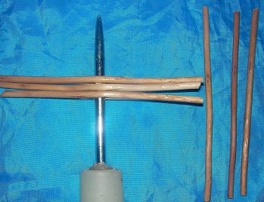
Создание крестовины
Материал (прутики и палочки) должен быть заранее подготовлен к работе.
Необходимо иметь инструмент для работы.
Расщепляем палочки с помощью толстого шила.
Вставляем в расщеп оставшиеся палочки.

Slide 3
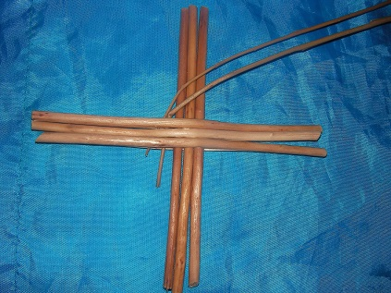
НАЧАЛО ЗАКРЕПЛЕНИЯ
Вставляем в крестовину два длинных тонких прутика».

Slide 4
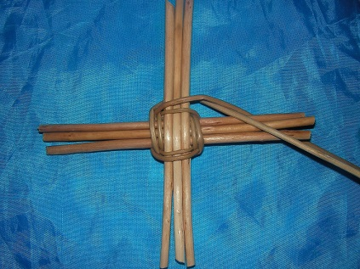
ЗАКРЕПЛЕНИЕ КРЕСТОВИНЫ
Закрепляем крестовину способом «веревочка в два прута».

Slide 5
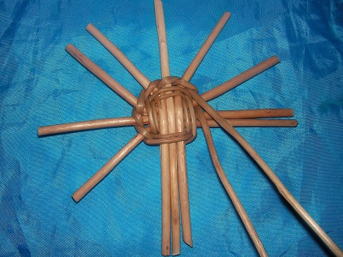
РАЗВОДКА СТОЯКОВ
«Разводка» осуществляется тем же способом, что и закрепление крестовины, «веревочка в два прута».

Slide 6
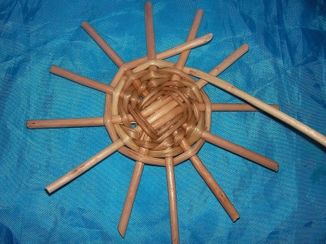
Готовый «скелетик» для плетения донышка
Стояки разведены на равном расстоянии друг от друга.
Можно начинать плести донышко простым плетением двумя прутиками «вдогонку».

Slide 7
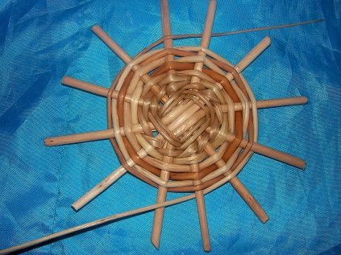
Готовое донышко
Осталось закрепить концы прутиков.

